Slide 1
Pengolahan limbah Gas
PERTEMUAN 11
Nayla Kamilia Fithri
Prodi Kesehatan Masyarakat
Fakultas Kesehatan Masyarakat

Slide 2
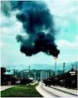
PENDAHULUAN
Pengolah limbah gas secara teknis dilakukan dengan menambahkan alat bantu yang dapat mengurangi pencemaran udara.
Pencemaran udara sebenarnya dapat berasal dari limbah berupa gas atau materi partikulat yang terbawa bersama gas tersebut.

Slide 3
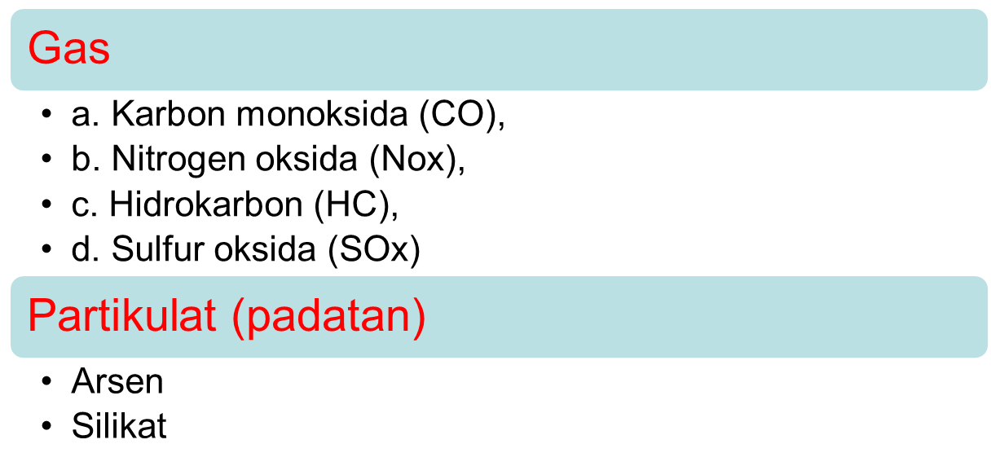
Polutan
Polusi udara = adanya bahan berbahaya yang dikeluarkan atau dihasilkan dari proses dan berdifusi, bercampur dengan udara.

Slide 4
Sumber Polusi Udara
Asap kendaraan bermotor
Asap pabrik
Asap insenerasi
Penguraian bahan organik
Bencana alam (abu vulkanik)
Gas buang hewan ternak

Slide 6
PENANGANAN LIMBAH GAS
1. Mengontrol Emisi Gas Buang
2. Menghilangkan Materi Partikulat Dari Udara Pembuangan

Slide 7
1. Mengontrol Emisi Gas Buang
Gas-gas buang seperti sulfur oksida, nitrogen oksida, karbon monoksida, dan hidrokarbon dapat dikontrol pengeluarannya melalui beberapa metode:
Gas sulfur oksida dapat dihilangkan dari udara hasil pembakaran bahan bakar dengan cara desulfurisasi menggunakan filter basah (wet scrubber).

Slide 8
1. Mengontrol Emisi Gas Buang
Gas nitrogen oksida dapat dikurangi dari hasil pembakaran kendaraan bermotor dengan cara menurunkan suhu pembakaran.
Produksi gas karbon monoksida dan hidrokarbon dari hasil pembakaran kendaraan bermotor dapat dikurangi dengan cara memasang alat pengubah katalitik (catalytic converter) untuk menyempurnakan pembakaran.

Slide 9
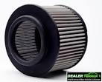
2. Menghilangkan Materi Partikulat Dari Udara Pembuangan
a. Filter Udara
Filter udara dimaksudkan untuk yang ikut keluar pada cerobong atau stack, agar tidak ikut terlepas ke lingkungan sehingga hanya udara bersih yang saja yang keluar dari cerobong.
Filter udara yang dipasang ini harus secara tetap diamati (dikontrol), kalau sudah jenuh (sudah penuh dengan abu/ debu) harus segera diganti dengan yang baru.

Slide 10
2. Menghilangkan Materi Partikulat Dari Udara Pembuangan
b. Pengendap Siklon
Pengendap Siklon atau Cyclone Separators adalah pengedap debu / abu yang ikut dalam gas buangan atau udara dalam ruang pabrik yang berdebu.
Prinsip kerja pengendap siklon adalah pemanfaatan gaya sentrifugal dari udara / gas buangan yang sengaja dihembuskan melalui tepi dinding tabung siklon sehingga partikel yang relatif “berat” akan jatuh ke bawah.
Ukuran partikel / debu / abu yang bisa diendapkan oleh siklon adalah antara 5 u – 40 u. Makin besar ukuran debu makin cepat partikel tersebut diendapkan.

Slide 11
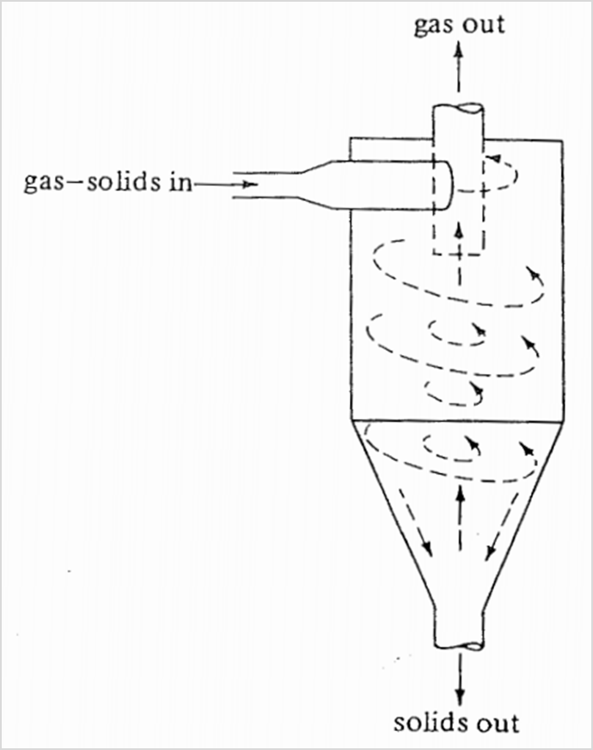

Slide 12
2. Menghilangkan Materi Partikulat Dari Udara Pembuangan
c. Filter Basah
Nama lain dari filter basah adalah Scrubbers atau Wet Collectors.
Prinsip kerja filter basah adalah membersihkan udara yang kotor dengan cara menyemprotkan air dari bagian atas alat, sedangkan udara yang kotor dari bagian bawah alat. Pada saat udara yang berdebu kontak dengan air, maka debu akan ikut semprotkan air turun ke bawah.

Slide 13
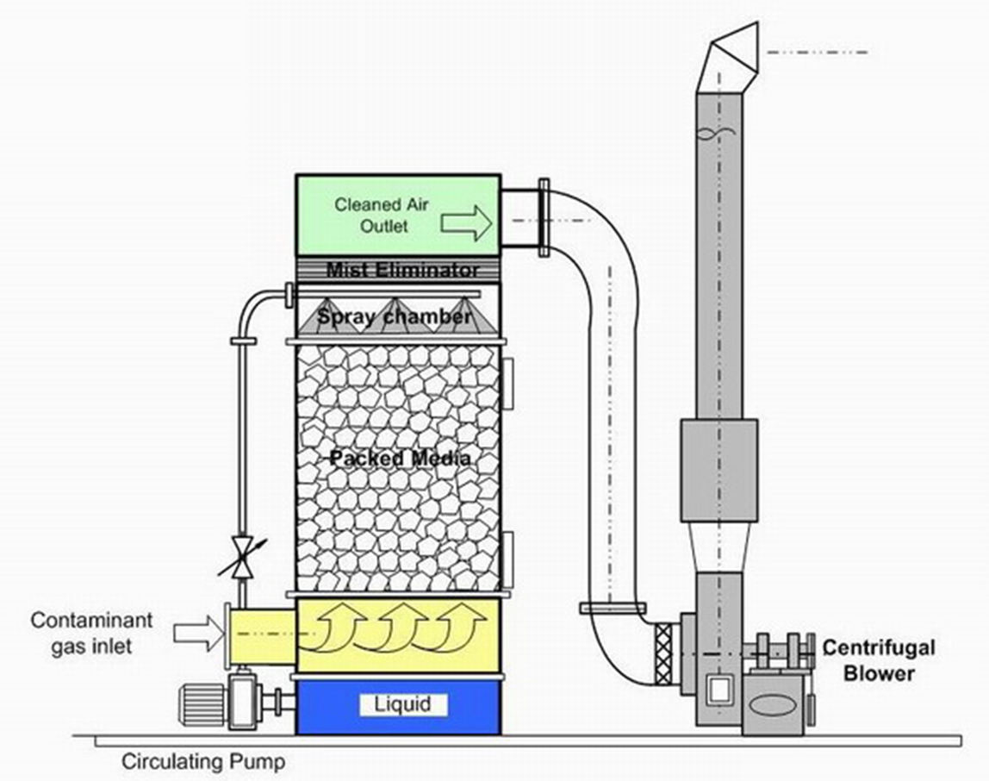

Slide 14
Contoh senyawa atau materi partikulat yang dapat dibersihkan dari udara dengan menggunakan filter basah adalah ammonia (NH4), debu, hidrogen klorida (HCl), sulfur oksida, dan senyawa asam atau basa lain.

Slide 15
2. Menghilangkan Materi Partikulat Dari Udara Pembuangan
d. Pengendap Sistem Gravitasi
Alat pengendap ini hanya digunakan untuk membersihkan udara kotor yang ukuran partikelnya relatif cukup besar, sekitar 50 u atau lebih.
Cara kerja alat ini sederhana sekali, yaitu dengan mengalirkan udara yang kotor ke dalam alat yang dibuat sedemikian rupa sehingga pada waktu terjadi perubahan kecepatan secara tiba-tiba (speed drop), partikel udara kotor akan jatuh terkumpul di bawah akibat gaya beratnya sendiri (gravitasi)

Slide 16
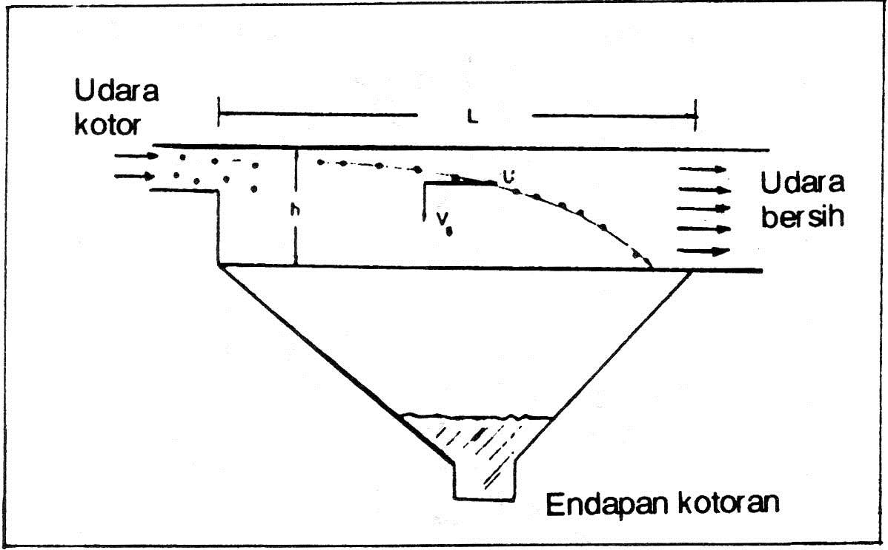

Slide 17
2. Menghilangkan Materi Partikulat Dari Udara Pembuangan
e. Pengendap Elektrostatik
Alat pengendap elektrostatik digunakan untuk membersihkan udara yang kotor dalam jumlah (volume) yang relatif besar dan pengotor udaranya adalah aerosol atau uap air.
Alat ini dapat membersihkan udara secara cepat dan udara yang keluar dari alat ini sudah relatif bersih.

Slide 18
ElectroStatic Precipitator (ESP) adalah salah satu alternatif penangkap debu dengan effisiensi tinggi (diatas 90%) dan rentang partikel yang didapat cukup besar. Dengan menggunakan electrostatic precipitator (ESP) ini, jumlah limbah debu yang keluar dari cerobong diharapkan hanya sekitar 0,16% (dimana efektifitas penangkapan debu mencapai 99,84%).

Slide 19
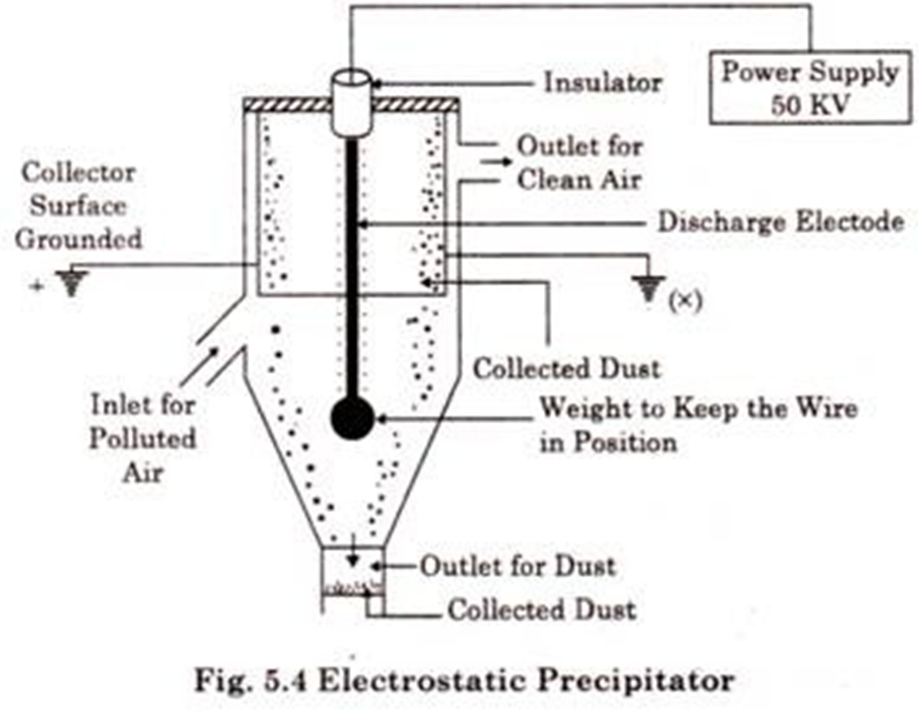

Slide 20
PEMANFAATAN LIMBAH GAS
Indonesia memiliki limbah gas atau cadangan gas yang cukup besar, gas yang dimaksudkan disini adalah gas CO₂.
Cadangan gas CO₂ cukup besar sehingga perlu dilakukan pengelolaan agar mengahasilkan produk yang bernilai ekonomi.

Slide 21
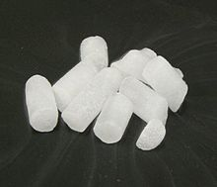
PEMANFAATAN LIMBAH GAS
Gas CO₂ ini dapat dimanfaatkan untuk menghasilkan berbagai jenis produk diantaranya :
Dry Ice (Es Kering)
Natrium karbonat (Na₂CO₃), dimana gas CO₂ direaksikan atau diabsorpsi dengan menggunakan bahan kimia NaOH
Kalsium karbonat light, (kalsium karbonat ringan), dimana gas CO₂ direaksikan atau diabsorpsi dengan menggunakan larutan Ca(OH)₂

Slide 22
PEMANFAATAN LIMBAH GAS
Limbah gas metana (CH₄), Limbah gas CH₄ ini dapat bersumber dari tempat penampungan akhir (TPA) sampah, limbah organik yang menumpuk, dimana pada proses penampungan sampah dan bahan organik akan terjadi proses pembusukan atau penguraian bahan organik membentuk gas CH₄, gas CH₄ini perlu dikelola untuk menjadi bahan bakar.
Konsepnya adalah dengan memasukkan pipa-pipa yang didesain sedemikian rupa dan gas CH₄ bisa masuk kedalam pipa dan dialirkan sebagai bahan bakar.

Slide 23
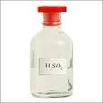
PEMANFAATAN LIMBAH GAS
Limbah gas SO₂ dan SO₃ dapat dimanfaatkan untuk menghasilkan bahan asam sulfat (H₂SO₄), yaitu dengan mereaksikan atau absorpsi gas SO₂ atau SO₃ dengan air, konsentrasi H₂SO₄ yang dihasilkan selanjutnya dimurnikan sehingga dihasilkan asam sulfat dengan kualitas tinggi.

Slide 24
Republik Indonesia :
PP No. 41 tahun 1999 (Pengendalian Pencemaran Udara)
Baku Mutu Emisi Gas Buang (spesifik)
Informasi Kualitas Udara Ambient
Internasional : Air Quality Index (AQI)
R.I. : Indeks Standar Pencemaran Udara (ISPU)

Slide 25
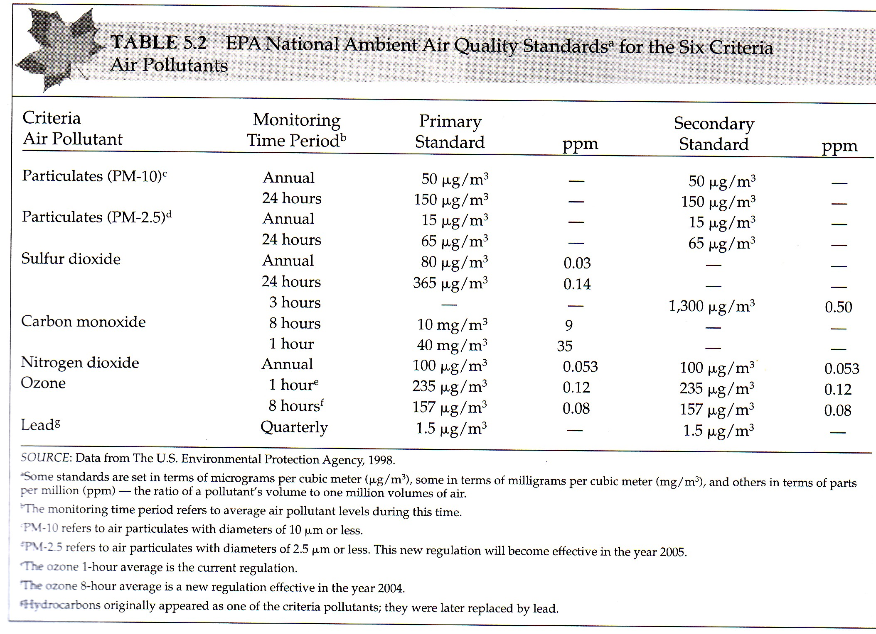

Slide 26
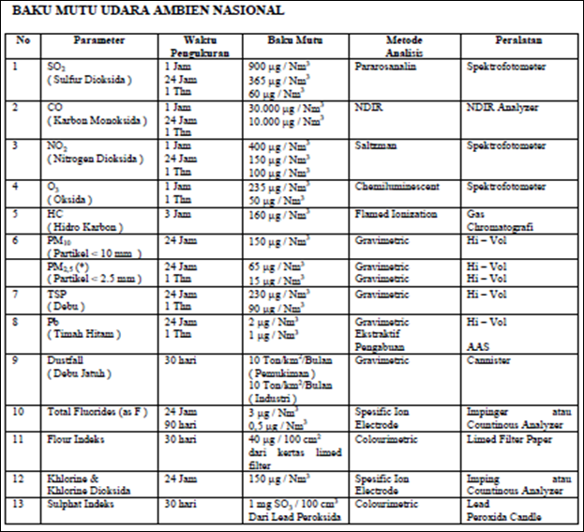

Slide 27
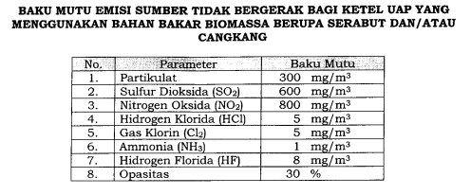
Contoh baku mutu emisi

Slide 28
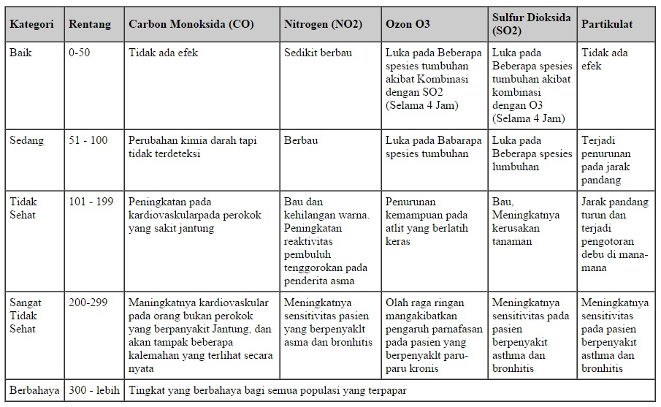
Pengaruh Indeks Standar Pencemar Udara untuk setiap Parameter pencemar

Slide 29
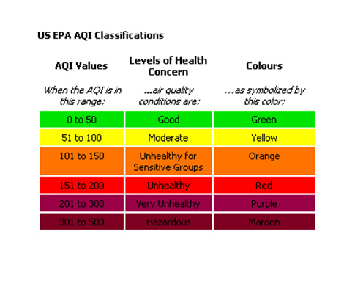

Slide 30
Terima kasih…..

